Slide 1
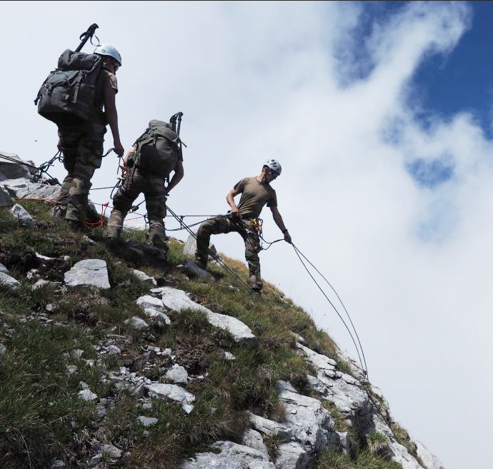

Equipement de passage
Organisation

Slide 2
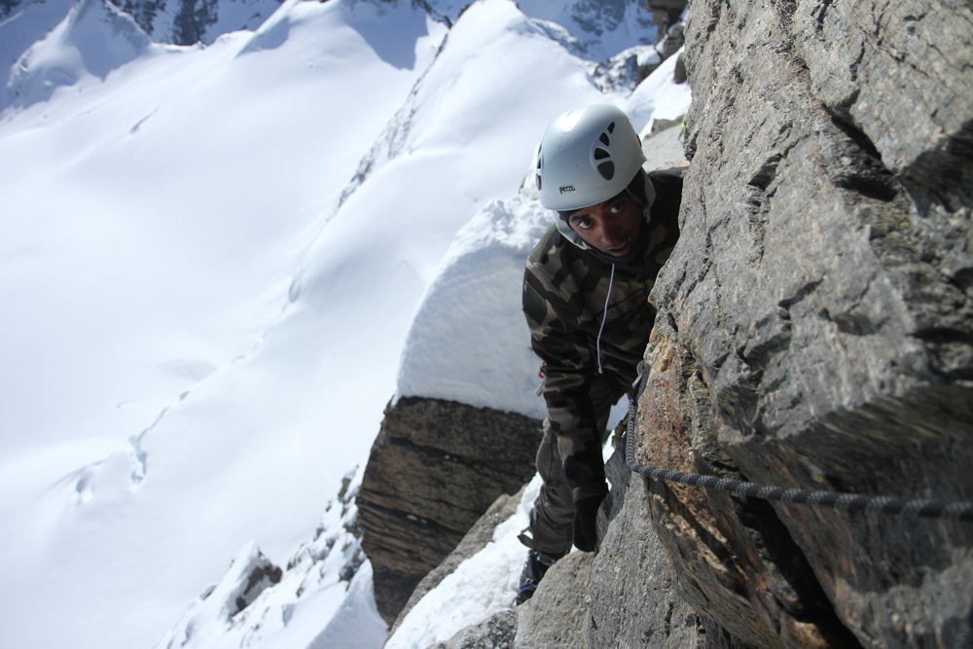
Introduction
Effectif important
Lourdement chargé
Niveau technique variable
Notes:
L’équipement de passage, par la pose de cordes fixes, permet à une troupe de franchir en toute sécurité, rapidement, de jour comme de nuit, été comme hiver, un obstacle horizontal ou vertical.

Slide 3
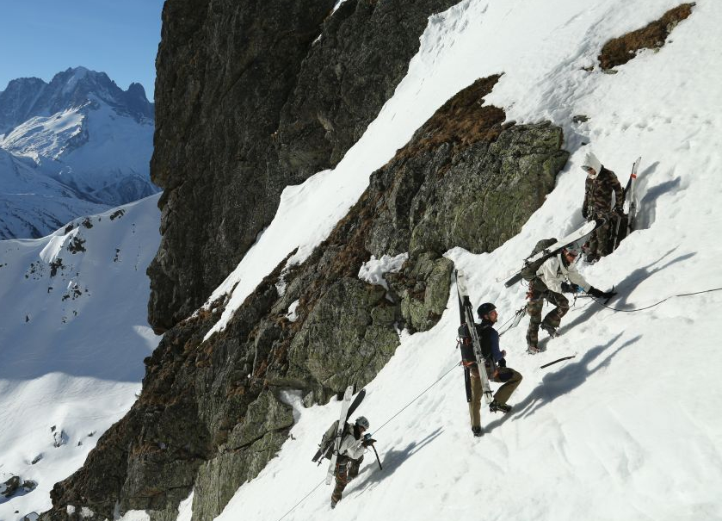
Sommaire
Chronologie
Organisation du franchissement
Organisation de l’équipement

Slide 4
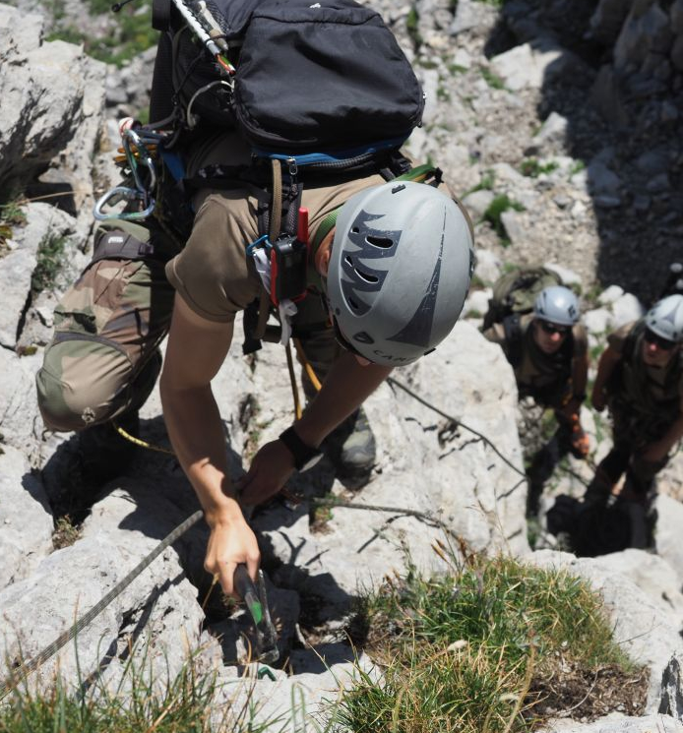
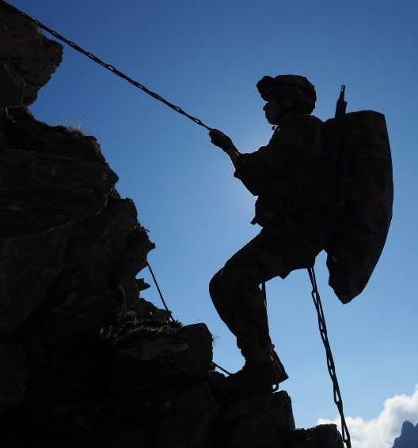
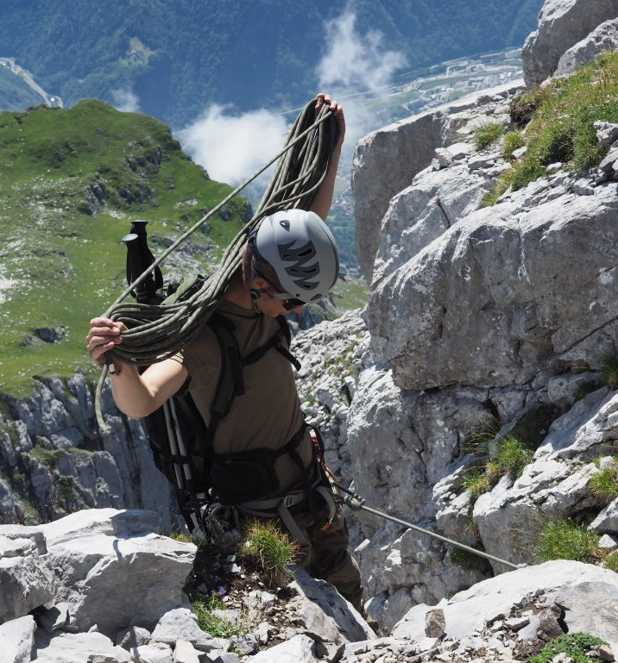
Chronologie d’un équipement de passage
1 - Équipement
Equipe trace
2 - Franchissement
Gros du détachement
3 - Désequipement
Equipe trace ou équipe serre-file
Notes:
En fonction du compartiment de terrain suivant l’équipement (besoin d’une équipe trace ou non), le CDHM fera déséquipé par l’équipe trace ou l’équipe serre-file.

Slide 5
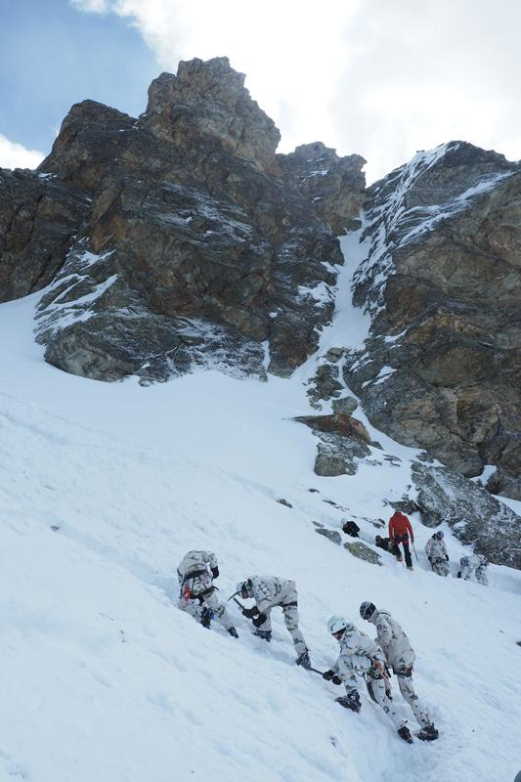
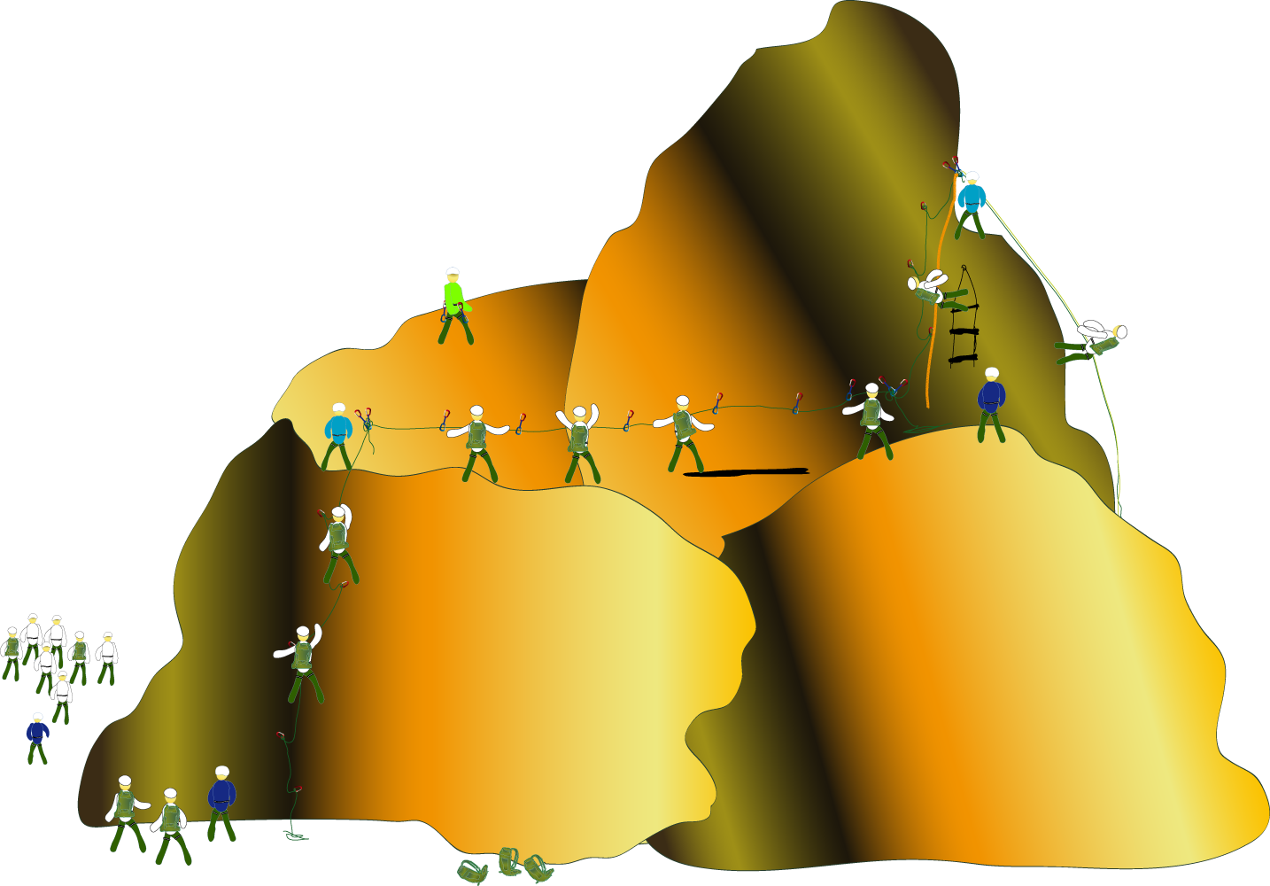
2. Organisation du franchissement
Zone de sortie
Zone de recueil
Zone de départ
Notes:
Zone de recueil : zone abritée, équipement de la troupe et contrôle, fractionnement éventuel de la troupe
Zone de départ : zone abritée, consignes de franchissement, installation sur la corde d’assurance et contrôle, régulation
Zone de sortie : désengagement de l’équipement

Slide 6
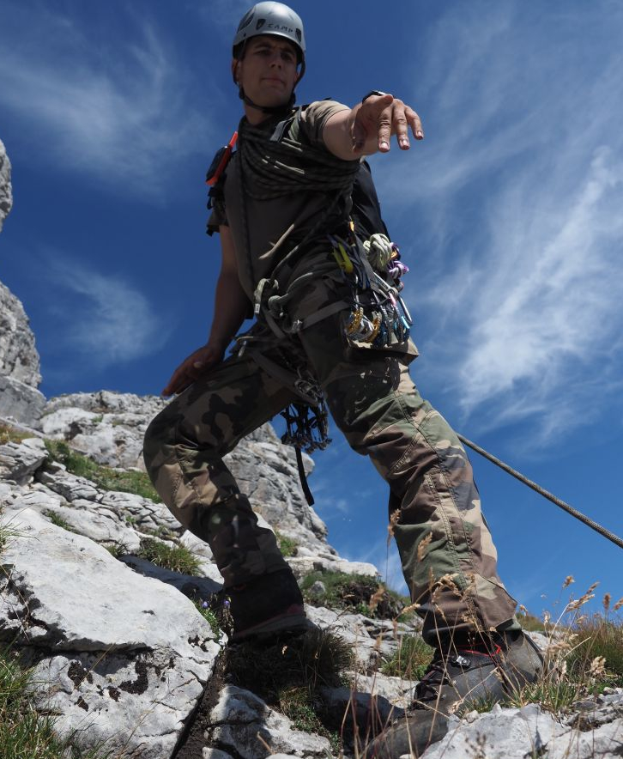
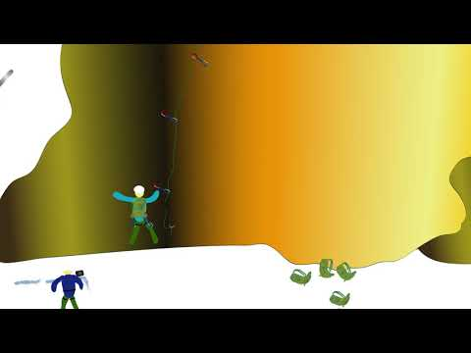
3. Organisation de l’équipement
Mission du CDHM :
Définir l’itinéraire général
Définir les cordées

Slide 7
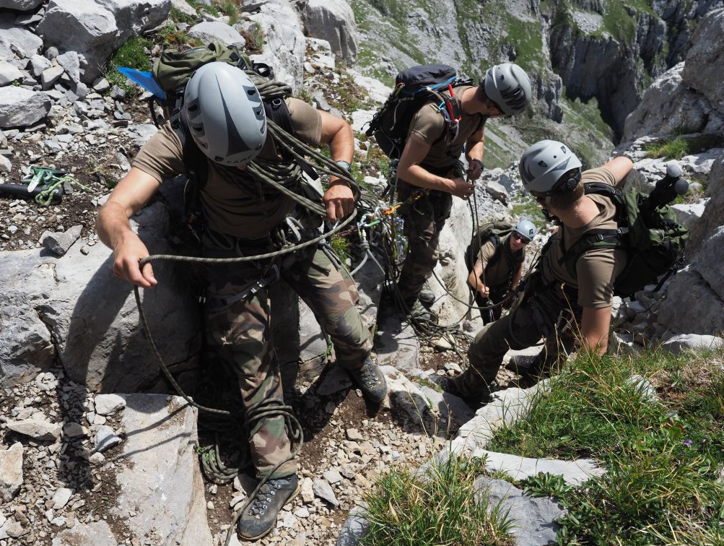
Missions de l’équipe trace
Cordée de tête - CDHM*
Choix du cheminement
Pose des amarrages
Fixation des cordes au relais
Donne des consignes sur l’équipement
Cordée de soutien - BQTM* ou CEHM*
Ajout de points intermédiaires
Règle la tension de la corde d’assurage
Transporte le matériel
Cordées de réserve - BQTM* ou CEHM*
Transportent le matériel
Aménagent zone de recueil ou de départ
Aménagent les aides au franchissement
Accueillent le détachement
* Généralement assuré par ...
Notes:
Le grimpeur de tête fixe au plus vite les cordes tout en assurant sa sécurité, confectionne les relais et fixe les cordes pour faire monter son assureur et la corde suivante au plus vite.
C’est la cordée de soutien qui ajoute des points d’ancrage et règle les cols de cygnes.
La cordée de réserve fixe les cordes à nœuds, échelles etc.
Les procédés sont expliqués dans la conférence conception d’un équipement de passage.

Slide 8
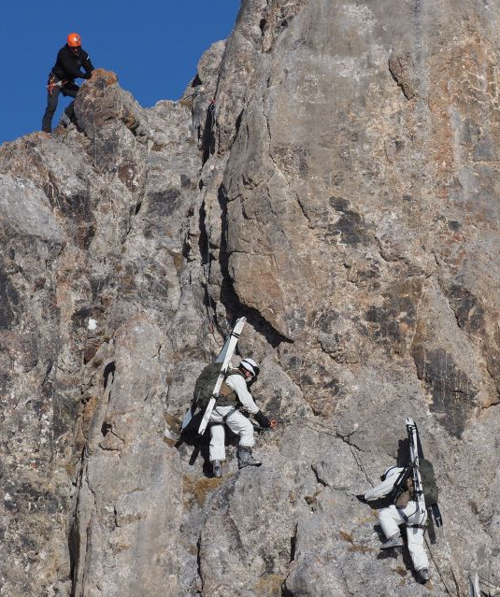
Missions de l’équipe trace au franchissement
Contrôler
Réguler
Equiper la troupe
Notes:
« Equiper la troupe » : en zone de recueil : donner les consignes d’équipement individuel, organiser le contrôle, rappeler les consignes de sécurité générales d’un équipement de passage, mission d’un personnel expérimenté.
« Réguler » : en zone de départ : vérifier la mise en place sur la corde d’assurance, réguler les départs sur la corde, donner les consignes spécifiques à l’équipement, mission d’un personnel expérimenté.
« Contrôler » : A chaque fin de corde : vérifier le bon passage des mousquetons à l’intersection des cordes, donner les conseils de progression, faire appliquer les consignes du CDHM, intervenir si besoin, mission du BQTM ou CEHM. En zone de sortie : vérifier le bon désengagement de la corde d’assurance, donner les consignes pour le prochain compartiment de terrain, mission d’un personnel expérimenté.

Slide 9
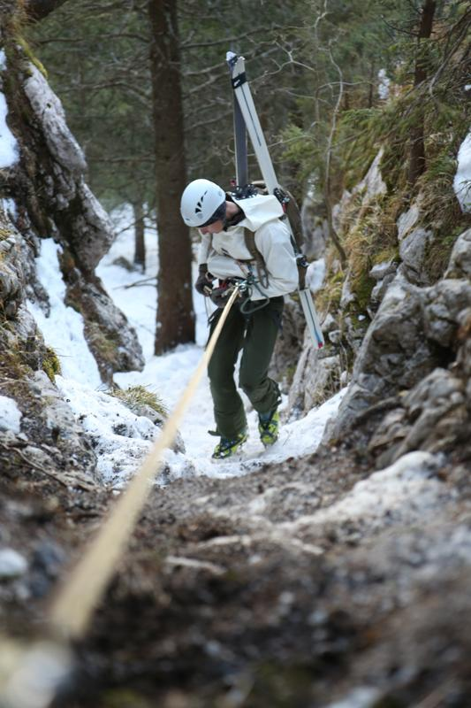
Missions au déséquipement
Notes:
Par les personnels en bout de corde, une cordée ayant la responsabilité du déséquipement est constituée. Sa mission terminée elle peut sortir de l’équipement avec le matériel récupéré.
Commentaires :
Le procédé est expliqué dans la conférence conception d’un EDP.

Slide 10
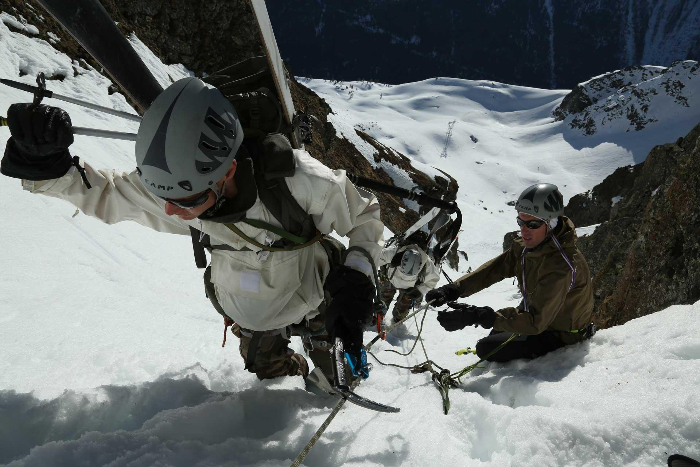
Conclusion
Pour le cadre qualifié, il est indispensable de maîtriser toutes les techniques individuelles nécessaires à sa réalisation, afin d’être un aide efficace pour le chef de détachement.

